Slide 1
Compte rendu d’une expérimentation d’enseignement de la communication orale en FBC
Présenté au congrès 2018
de l’AQIFGA

Slide 2
Projet expérimental en FBC

Slide 3
Pourquoi choisir d’enseigner l’oral ?
Miser sur l’enseignement efficace et non sur une feuille conseils Avant le projet de décloisonnement
Augmenter le sentiment de compétence

Slide 4
Pourquoi en décloisonnement?
Miser sur les forces complémentaires d’une équipe et sur le plaisir d’enseigner
Se donner une vision de l’enseignement de la communication orale
Niveau 1 : P102- P103
Niveau 2 : P105 – P106 – P107
Niveau 3 : FRA1104
Niveau 4 : FRA2101

Slide 5
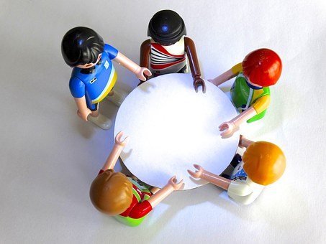
Pourquoi en petite cohorte multi-niveaux ?
Feuille de présence et participation
Évaluer moins et enseigner plus
4 évaluations au lieu de 7 en FBC
Diminuer la récurrence des erreurs
Augmenter le sentiment de réussite

Slide 6
L’impact de l’enseignement de l’oral ?
Aisance
Autonomie
Clarté de la pensée
Confiance et estime de soi
Connaissance de soi
Motivation : projet choisi par l’élève
Sens de l’observation
Sens de l’organisation
Sens critique
Socialisation
Transfert des apprentissages

Slide 7
Amener l’élève graduellement à quoi?
Prendre conscience :
préparation rigoureuse
attitude positive
engagement envers soi et le groupe Engagement et autorisation de l'élève
Découvrir la force de la rétroaction par les pairs
Se réaliser dans une prise de parole authentique

Slide 8
Élève et évaluation
Faire découvrir les attentes du programme et les trois compétences
(Attention au métalangage)
Discursives
Langagières
Communicatives

Slide 9
Comment enseigner la CO?
Intégrer des valeurs
Prévoir la logistique
5 ateliers de 3 h
Valoriser l’apprentissage par les pairs
Dispenser des capsules d’enseignement
Modéliser
Animer des ateliers
Offrir et recevoir des rétroactions régulières

Slide 10
Nos débuts…
Une vision d’équipe
pour un décloisonnement
réussi

Slide 11
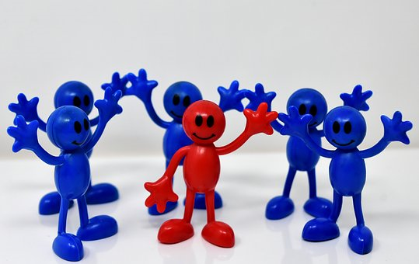
Soutien de la direction et du CP
Même grille horaire des profs de français
choix du jour – FBC et FBO
intérêt et soutien continu
Enseignante et conseiller pédagogique
Déroulement, attentes de fins de cours
Grilles d’évaluations et regroupement des cours
Progression des apprentissages Progression_savoirs en communication orale
Pratiques gagnantes

Slide 12
Organisation générale
Rôle de la direction – horaire et suivi
Formation de la cohorte : consensus équipe
Logistique : répartition rituelle hebdomadaire

Slide 13
Implication de chacun
L’enseignante régulière : décloisonnement
Choisir et encadrer l’élève
L’élève
Signer l’engagement et le consentement Engagement et autorisation de l'élève avant le cours 1
Participer activement Feuille de présence et de participation
Produire une présentation orale
Remettre un bilan
Prendre part à une rencontre individuelle

Slide 14
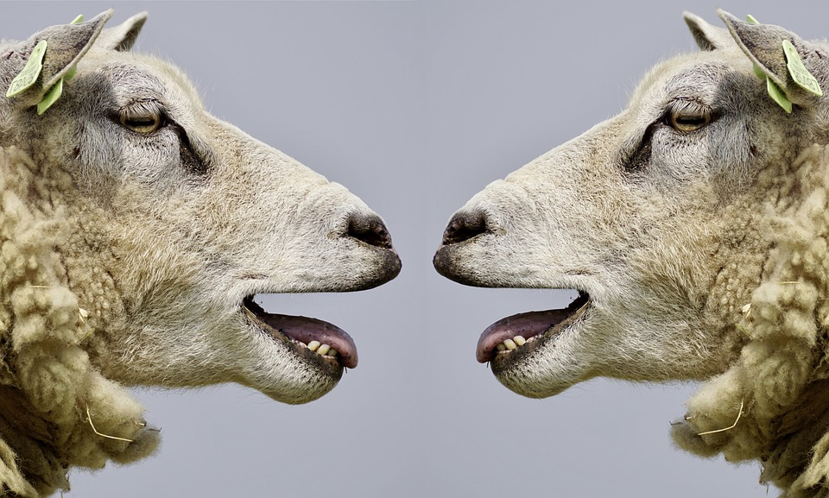
Les types de rétroactions de l’élève
en dyades
en plénière
autocritique
évaluation du cours
par l’enseignante

Slide 15
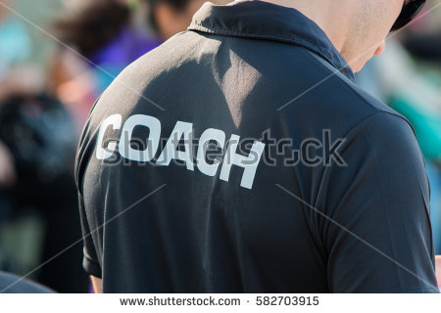
Rôle de l’enseignante de l’oral
Coordonner
Créer et dispenser un cours adapté
Inspirer les élèves et animer les ateliers
Organiser et animer les équipes
Diriger les rétroactions en plénière
Rencontrer chaque élève et donner des pistes
Transmettre l’évaluation finale

Slide 16
Quoi enseigner en CO en 5 cours ?

Slide 17
Quoi enseigner en 5 cours ?
Fondements de la communication
Questionnement
Recherche et cueillette d’infos
Organisation et traitement de l’information
Écoute active et rétroaction
Stratégies d’organisation et de présentation
Stratégies pour contrôler le stress
Notes:
(pour se dépasser, intérioriser une expérience, ne pas s’en tenir à ce qu’il connait)

Slide 18
Cours 1 - stress et trac?
Faire face à ses peurs
Identifier les symptômes

Slide 19
Contenu du cours 1
Partage d’expériences
Préparation + attitude
Stress ou trac Stress - trac
Expérimentation
Symptômes ?
Stratégies de gestion du stress
Thème et sujet

Slide 20
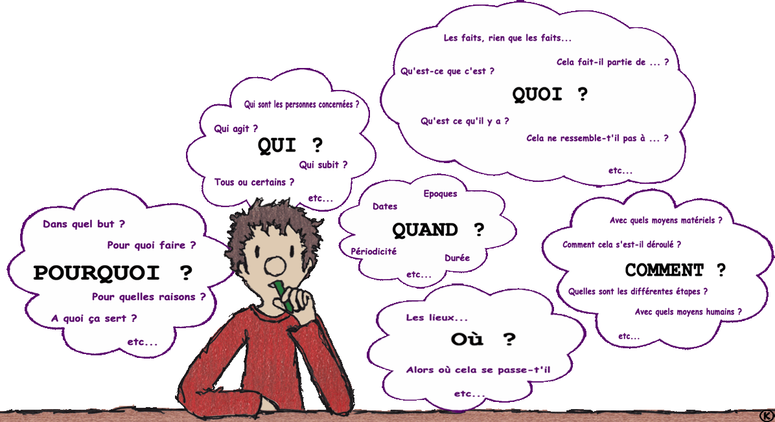
Se questionner
Image : https://pixabay.com/fr

Slide 21
Cours 2 : Travailler en équipe
Compétences évaluées
Communication?
Dyades
Questionnement – devoir Thème, sujet, questionnement
Recherche et crédibilité Grandes questions et recherche
Cueillette et références
Organisation des données et stratégies
Support visuel
Références
Virelangues

Slide 22
Cours 3 Notions et exercices en atelier
Les registres de langue
Contact avec l’auditoire: Profil locuteur
Écoute active
Virelangues et exercices de fluidité
180_virelangues
Pratique en dyades et rétroactions

Slide 23
Cours 4 : communication - observations
Non verbal et parole
10 piliers de l’écoute active Ma force-à travailler-écoute active-
Rétroaction - vidéos - en équipe et par enseignante
Grilles d’auto-évaluation Tableau OUI NON
Fiches_évaluation et journal de bord
Grille d’observation et rappel des compétences Présentation des compétences

Slide 24
Cours 5 : évaluation finale
Stratégies, déroulement, préparation
Grille d’évaluation Grille évaluation finale
Rappels des compétences
Rétroagir en groupe – prise de notes
rétroaction-feuille annotations – rappels
Ordre de présentation – conseil plaisir
Présentations : observations, discussion
Rétroaction de l’élève
L’élève filmé par un pair - rétroaction finale

Slide 25
Bilan de prof suite à une rétroaction filmée
La force de l’essai-erreur
questions fermées…
ne pas laisser le temps…
trop parler = combler un vide apparent?
stress caméra?
Se filmer = s’autocritiquer= s’améliorer

Slide 26
6e semaine : rencontre individuelle
Remise de l’évaluation : pistes d’amélioration et note finale
Questionnaire-bilan rempli par l’élève
Bilan des apprentissages-rétroaction du cours
Possibilités de voir les vidéos
Remise du certificat par un membre de la direction dans la classe régulière
Certificat oral

Slide 27
Documents remis à l’élève – son dossier de l’oral
Les grandes questions et la recherche
Identifier des symptômes et tableau oui-non
Stratégies idéales pour moi
Identifier mon besoin de communiquer oralement et mon message
Définir mon sujet
Échelle d’appréciation
Mon profil de communicateur
Fiches d’observation et d’appréciation d’une présentation orale
Fiches d’évaluation et journal de bord
Certificat de fin de formation de 15 heures
Présentation des 3 compétences
Reconnaître forces et à travailler en écoute active

Slide 28
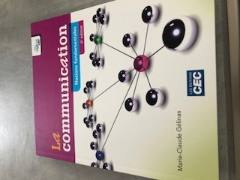

Slide 29
Références
Claude Webster, Atteindre sa zone d’excellence – Guide pour travailler sous pression, Les Éditions de l’HOMME, Montréal, 2016.
Emmanuelle Bournival (CSDL), document élaboré par dans le cadre d'une recherche-action en communication orale en Table régionale de français au secondaire L.-L.-L., 2012.
International Federation of Library Association and Institution – affiche de l’IFLA (Fake news).
Lizanne Gagnon, Christian Dumais, Enseigner l’oral, c’est possible, 18 ateliers formatifs clés en main, Chenelière éducation, 2014.
Lizanne Gagnon, Enseigner l’oral au secondaire, séquences didactiques intégrées et outils d’évaluation, Chenelière éducation, 2007.
Marie-Claude Gélinas, La communication-Notions fondamentales, Les édition CEC, 2e édition, 2015.
Sonia Lupien, sonialupien.com, Spin ton stress, Découverte, Radio-Canada, 2009. http://sonialupien.com
https://www.youtube.com/watch?v=t2nrEgEF8-o;
Images : https://pixabay.com/fr

Slide 30
Annexe
Vous aurez accès aux documents suivants sur le site de l’AQIFGA
Ce document de présentation
Tous les documents en hyperliens mis dans un dossier
Grilles d’évaluation et de rétroaction
Engagement de l’élève et consentement
Questionnaire : bilan de l’élève pour amélioration continue du cours de CO
Certificat vierge attestant la participation
Autres documents sur demande

Slide 31
Oh non!!! C’est fini!
Merci de votre écoute !
Et chez vous ?

